Slide 1
Database, DBMS dan DDBMS (Distributed Databases)
Database Terdistribusi

Slide 2
OVERVIEW Database dan DBMS
Database Terdistribusi

Slide 3
DATABASE MANAGEMENT SYSTEM (DBMS)
Koleksi data yang saling berhubungan
Himpunan program untuk mengakses data
DBMS memuat informasi mengenai seluruh/sebagian besar fakta-fakta, keterangan-keterangan dari sebuah perusahaan
DBMS meyediakan “environment” yang cocok/sesuai dan efisien untuk digunakan.

Slide 4
DBMS
DBMS
DB

Slide 5
APLIKASI DATA BASE
Database digunakan pada hampir semua lapisan kehidupan (seharusnya)
Aplikasi Database antara lain
Banking : Semua Transaksi
Universitas : Registrasi, Nilai
Penjualan : Konsumen, Product, Pembelian

Slide 6
Review DBMS
Aplikasi data base dibangun pada bagian paling atas dari file sistem
Penggunaan file sistem untuk menyimpan data mempunyai beberapa kelemahan antara lain:
Data redundan dan inkonsisten
Kesulitan pengaksesan data
Isolasi data – multiple data dan format data
Masalah integritas
Pengaksesan oleh user yang berbeda secara bersamaan
(concurrent-access problem)
Keamanan

Slide 7
LEVEL ABSTRAKSI
PHISYCAL LEVEL (Internal Schema)
Menggambarkan bagaimana sebuah record/informasi disimpan
Deskripsi detail mengenai struktur data
LOGICAL LEVEL (Logical Schena)
Menggambarkan database disimpan dan hubungan antar-data
Digunakan oleh DBA
VIEW LEVEL (External Schema)
Aplikasi menyembunyikan detail tipe data (information hiding)
Digunakan oleh user

Slide 8
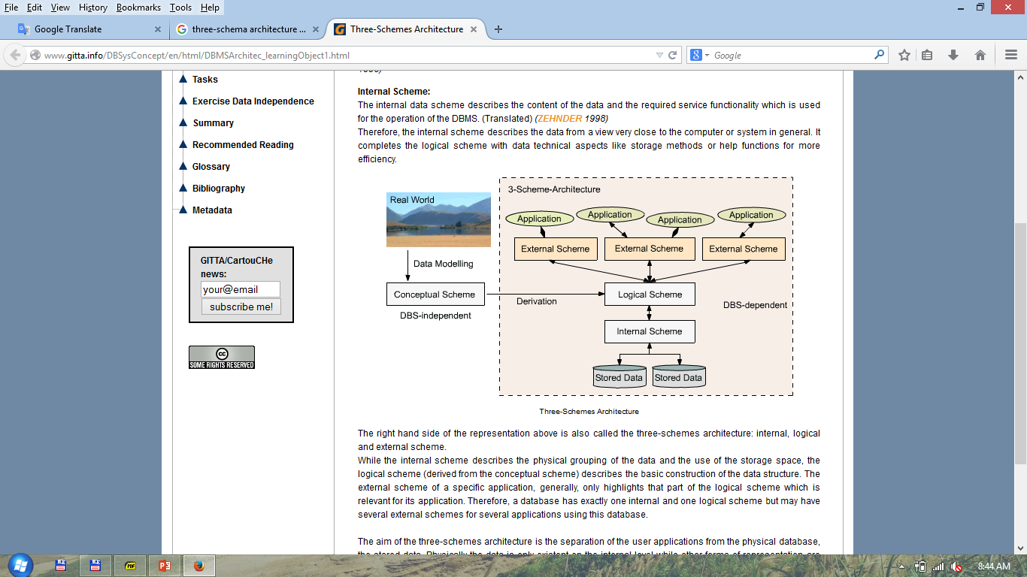
Three-schema architecture

Slide 9
DATA DEFINITION LANGUAGE (DDL)
Notasi spesifikasi untuk mendefinisikan skema data base
Contoh:
CREATE TABLE account(
account_number char(10), balance integer)
DDL Compiler membangkitkan himpunan tabel dalam kamus data
Kamus data memuat metadata (deskripsi tentang data)

Slide 10
DATA MANIPULATION LANGUAGE (DML)
Bahasa untuk mengakses dan melakukan manipulasi data
Dikenal juga sebagai Query Language
Dibedakan menjadi dua kelas:
Prosedural - HOW
Non-Prosedural - WITHOUT HOW

Slide 11
STANDARD QUERY LANGUAGE
SQL non prosedural DML
Contoh:
SELECT account.balance
FROM account
WHERE account.account_number = ’11111-111’
Embedded SQL/ ODBC/ JDBC

Slide 12
EVOLUSI BASIS DATA
1960 Produk DB pertama (DBOM, IMS, IDS, Total,
IDMS)
Standar Codasyl
1970 Relational model>>>Codd,1970
Prototype RDBMS
Relational theoretical works
Three-level architecture (ANSI and Codasyl)
E/R model >>>Chen,1976
Produk relational market pertama kali diluncurkan
1980 Distributed DBs
CASE (Computer Aided for SW Engineering) tools
SQL standard (ANSI, ISO)
Object-oriented DB manifesto

Slide 13
EVOLUSI BASIS DATA (2)
1990 Third-generation DB manifesto
Client/server architecture (2-tier arc.)
Produk pertama object DB
Reference models (ISO/ANSI)
SQL 92
OO standards
Data warehouses / Data mining
SQL: 1999 (previously SQL3)
2000 Three-tier architecture
Object relational model
Databases and the World Wide Web
Mobile DBs
SQL/MM

Slide 14
ELEMEN UTAMA
ENTITY
RELATIONSHIP
ATRIBUT

Slide 15
KASUS - PERPUSTAKAAN
Membuat sistem informasi dan manajemen perpustakaan
Entity yang mungkin terlibat:
Buku
Peminjam
Pustakawan
Pimpinan perpustakaan

Slide 16
MERANCANG SKEMA DB (1)
STEP 1
Menentukan entitas utama
Menentukan atribut dari entitas utama
Menentukan Deskripsi data
STEP 2
Ulangi step 1 untuk entity yang lain
STEP 3
Menentukan relasi antar entity sehingga membentuk Diagram E-R

Slide 17
ENTITY UTAMA (1)
Entity: Buku
Atribut-atribut:
Judul
Pengarang
Penerbit
Jumlah Halaman
Tahun Pencetakan
ISBN
BUKU
ISBN*
Judul
Pengarang
Penerbit
Halaman
Tahun
Jumlah

Slide 18
DESKRIPSI DATA
BUKU
NAMA | TIPE | PANJ | KEY
ISBN | VARCHAR | 13 | PK
JUDUL | VARCHAR | 25
PENGARANG | VARCHAR | 25
PENERBIT | VARCHAR | 25
HALAMAN | INTEGER
TAHUN | YEAR | 4
JUMLAH | INTEGER

Slide 19
SQL - BUKU
CREATE DATABASE library;
USE library;
CREATE TABLE buku (
ISBN CHAR(13) PRIMARY KEY,
judul CHAR(25),
pengarang CHAR(25),
penerbit CHAR(25),
halaman INT,
tahun YEAR(4),
jumlah INT
);

Slide 20
ENTITY – PEMINJAM
Entity: PEMINJAM
Attributes:
ID
Nama
Alamat
Telepon
PEMINJAM
ID*
Nama
Alamat
Telp

Slide 21
DESKRIPSI DATA
PEMINJAM
NAMA | TIPE | PANJ | KEY
ID | VARCHAR | 9 | PK
NAMA | VARCHAR | 25
ALAMAT | VARCHAR | 25
TELP | VARCHAR | 15

Slide 22
SQL - PEMINJAM
USE library;
CREATE TABLE Peminjam (
ID CHAR(10) PRIMARY KEY,
nama VARCHAR(25),
alamat VARCHAR(25),
telp VARCHAR(15)
);

Slide 23
ERD - LIBRARY
?
PEMINJAM
BUKU

Slide 24
RELATIONSHIP
RELASI BISA MENJADI TABLE JIKA HUBUNGAN ANTAR ENTITY N – N
PADA RELASI N – N, BISA MEMPUNYAI ATRIBUT

Slide 25
Database dan DBMS
Database adalah koleksi dari relasi antar data yang dibangun dengan tujuan tertentu (data tersedia pada saat dibutuhkan)
Database dapat dibangun sebagai kumpulan dari beberapa entity/table, dimana table merupakan reprensentasi dari dunia nyata.
Setiap table tediri dari beberapa field yang berbeda yang menggambarkan karakteristik fitur dari entity.

Slide 26
Database dan DBMS
DBMS adalah kumpulan program yang memungkinkan untuk pembuatan dan pemeliharaan database. DBMS tersedia sebagai paket perangkat lunak yang memfasilitasi definisi, konstruksi, manipulasi dan berbagi data dalam database.
Definisi database merupakan bentuk detail tentang struktur dari database.
Konstruksi database melibatkan penyimpanan data dalam media penyimpanan.
Manipulasi mengacu pada informasi mengambil dari database, memperbarui database dan menghasilkan laporan, pengelolaan akses pengguna.

Slide 27
Aplikasi DBMS dan Package DBMS
Aplikasi DBMS
• Automatic Teller Machines
• Train Reservation System
• Employee Management System
• Student Information System
Package DBMS
• MySQL
• Oracle
• SQL Server
• dBASE
• PostgreSQL dll

Slide 28
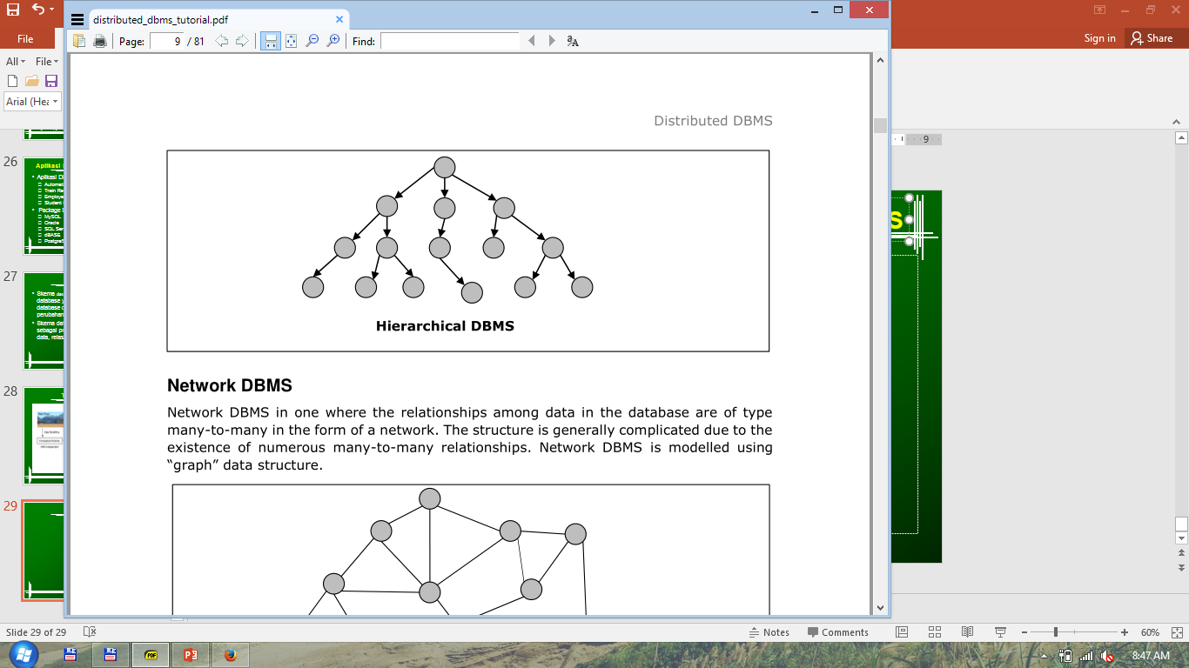
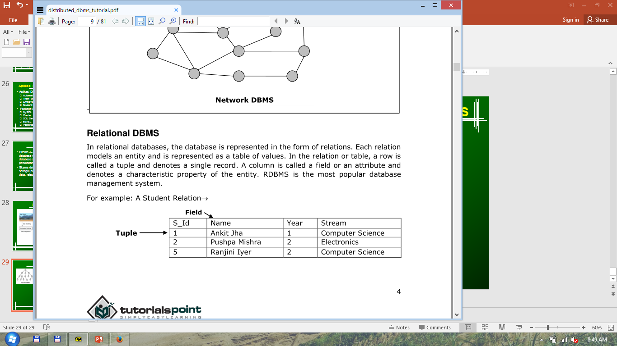
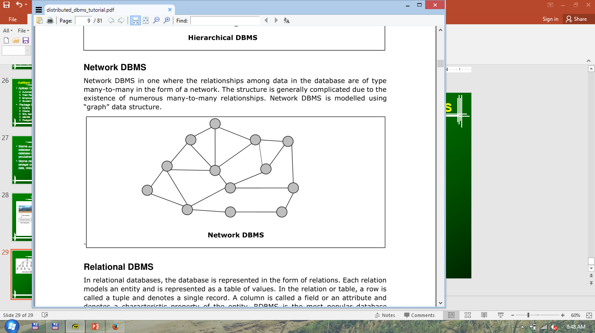
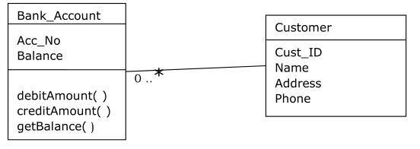
Type of DBMS
Relational DBMS
Object Oriented DBMS

Slide 29
Skema Database
Skema database adalah deskripsi dari database yang ditentukan pada saat desain database dan meminimalisasi adanya perubahan database.
Skema database dapat diartikan juga sebagai proses mendefinisikan organisasi data, relasionship, & batasan-batasannya.

Slide 30
Operations on DBMS
Terdapat 4 Operasi dasar pada database yaitu Create, Retrieve, Update and Delete
Create
CREATE TABLE STUDENT ( ROLL INTEGER PRIMARY KEY, NAME VARCHAR(25), YEAR INTEGER, STREAM VARCHAR(10) );
INSERT INTO STUDENT ( ROLL, NAME, YEAR, STREAM) VALUES ( 1, 'ANKIT JHA', 1, 'COMPUTER SCIENCE');
Retrieve
SELECT NAME FROM STUDENT
WHERE STREAM = 'COMPUTER SCIENCE';
ALTER TABLE STUDENT
ADD ( ADDRESS VARCHAR2(50) );

Slide 31
Operations on DBMS
Update
UPDATE STUDENT SET STREAM = 'ELECTRONICS AND COMMUNICATIONS'
WHERE STREAM = 'ELECTRONICS';
ALTER TABLE STUDENT
ADD ( ADDRESS VARCHAR2(50) );
Delete
DELETE FROM STUDENT WHERE YEAR = 4;
DROP TABLE STUDENT;

Slide 32
DDBMS – Distributed Databases
Database Terdistribusi

Slide 33
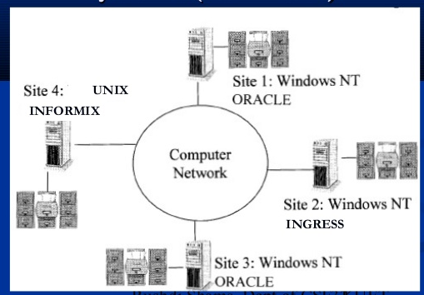
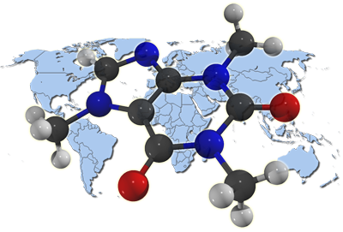
Distributed Databases
Database terdistribusi adalah kumpulan beberapa database yang saling berhubungan, yang tersebar secara fisik di berbagai lokasi yang berkomunikasi melalui jaringan komputer.

Slide 34
Fitur Distributed Databases
Database merupakan koleksi secara logis saling terkait satu sama lain, secara logika dianggap sbg database tunggal.
Data disimpan secara fisik di beberapa site. Data di setiap situs dapat dikelola secara independen DBMS dari situs lain.
Prosesor di site terhubung melalui jaringan dan tidak memiliki konfigurasi multiprosesor.
Database terdistribusi bukan sistem file yang terhubung secara terbuka.
Database terdistribusi menggabungkan pengolahan transaksi, tetapi tidak identik dengan sistem pemrosesan transaksi.

Slide 35
Distributed Database Management System (DDBMS)
Sistem manajemen database terdistribusi (DDBMS) adalah perangkat lunak sistem terpusat yang mengelola database terdistribusi dengan cara seolah-olah itu semua disimpan dalam satu lokasi.
Fitur
DDBMS digunakan untuk create, retrieve, update dan delete distributed databases.
Sinkronisasi database dilakukan secara periodik & menyediakan mekanisme akses secara virtual dan transparan pada sisi pengguna
Memastikan data yang dimodifikasi di satu site manapun secara universal diperbaharui
Digunakan dalam area aplikasi yang memiliki volume data yang besar dan diakses oleh banyak pengguna secara bersamaan.
Didesain untuk platform database yang heterogen
Pemeliharaan kerahasiaan dan integritas data dari database.

Slide 36
Fungsi Tambahan Distributed Databases
Keeping track of data
Proses query yang terdistribusi
Manajemen transaksi yang terdistribusi
Manajemen replikasi data
Recovery / Pemulihan basis data terdistribusi
Keamanan
Manajemen direktori (katalog) terdistribusi

Slide 37
Faktor Yang Mendorong Kebutuhan DDBMS
Distributed Nature of Organizational Units
Tuntutan organisasi/perusahaan yang berkembang yang memiliki cabang pada lokasi yang berjauhan
Need for Sharing of Data
Kebutuhan data untuk digunakan secara bersama-sama antar bagian dalam perusahaan
Support for Both OLTP and OLAP
Dukungan untuk melakukan aktifitas OLTP dan OLAP
Database Recovery
Replikasi data membantu recovery terkait database crash
Support for Multiple Application Software
DDBMS menyediakan fungsi yang universal yang digunakan pada data yang sama meskipun berbeda platform

Slide 38
Keuntungan Distributed Databases
Modular Development
More Reliable
Better Response
Lower Communication Cost

Slide 39
Kerugian Distributed Databases
Need for complex and expensive software
Processing overhead
Data integrity
Overheads for improper data distribution

Slide 40
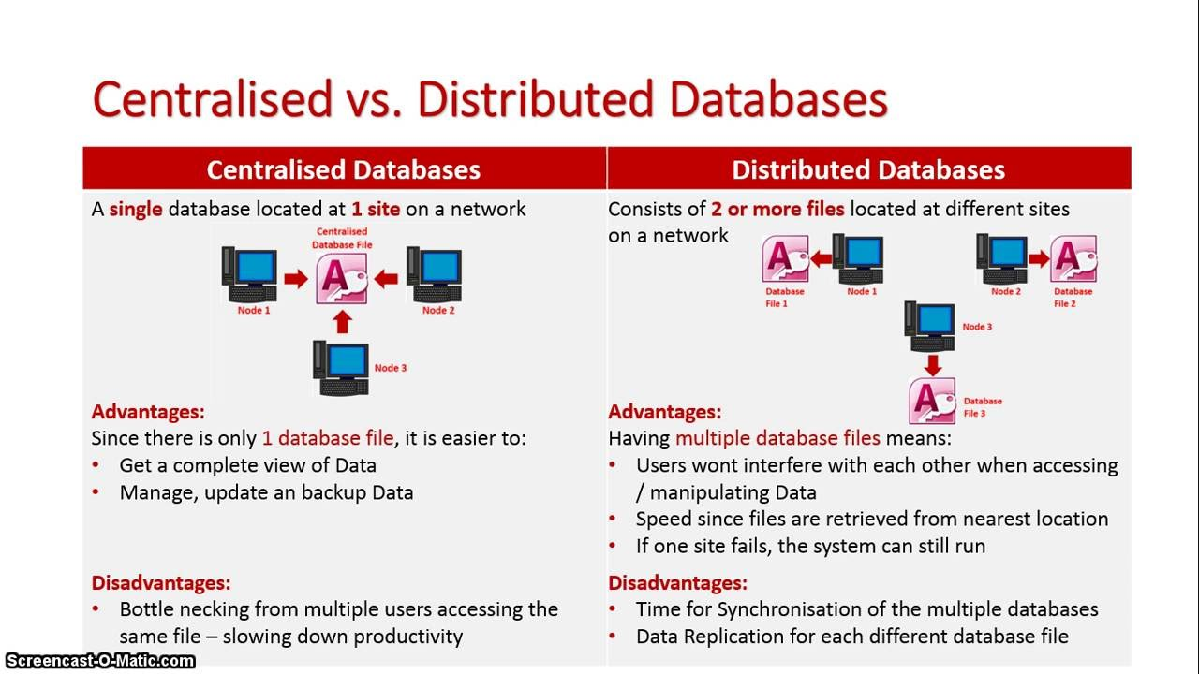
Centralised vs Distributed Databases

